Slide 1
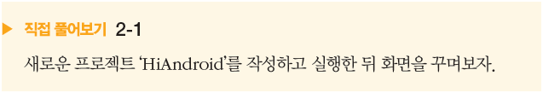
직접 풀어보기 2-1
다음과 같이 구성하시오.

Slide 2
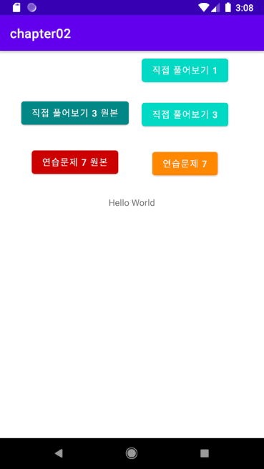
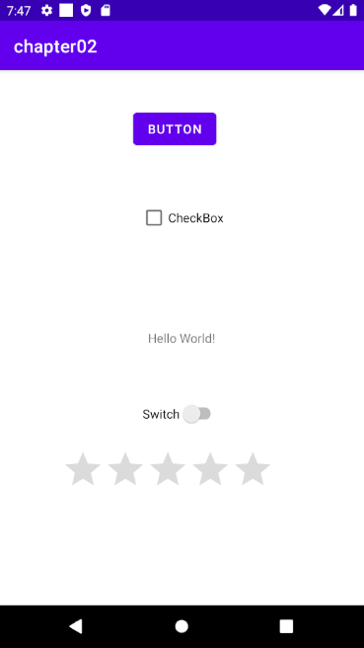

직접 풀어보기 1을 누른 경우
초기 화면이 나옴

